Slide 1
REFORMA TRIBUTÁRIA E EQUILÍBRIO DA PREVIDÊNCIA Fernando Garcia de Freitas
24 de MAIO de 2023

Slide 2
A importância do setor de serviços

Slide 3
DISTRIBUIÇÃO DAS ATVIDADES ECONÔMICAS
Produto Interno Bruto, distribuição por ramos de atividade econômica, Brasil, 2020
Fonte: IBGE. (*) Inclui educação e saúde públicas; (**) Inclui os serviços privados de educação e saúde.

Slide 4
DISTRIBUIÇÃO DAS PESSOAS OCUPADAS
Pessoal ocupado na média do ano
em pessoas, Brasil, 2020
Fonte: IBGE. (*) Inclui educação e saúde públicas; (**) Inclui os serviços privados de educação e saúde. (***) Inclui trabalhadores sem carteira, empregados por conta própria, empresários e aprendizes.

Slide 5
DISTRIBUIÇÃO DO EMPREGO COM CARTEIRA
Empregados com carteira assinada na média do ano, em pessoas, Brasil, 2020
Fonte: IBGE. (*) Inclui educação e saúde públicas; (**) Inclui os serviços privados de educação e saúde.

Slide 6
DISTRIBUIÇÃO DA CARGA TRIBUTÁRIA
Arrecadação de impostos por setor de atividade total no ano, em R$ milhões, Brasil, 2020
Fonte: IBGE. (*) Inclui educação e saúde públicas; (**) Inclui os serviços privados de educação e saúde.

Slide 7
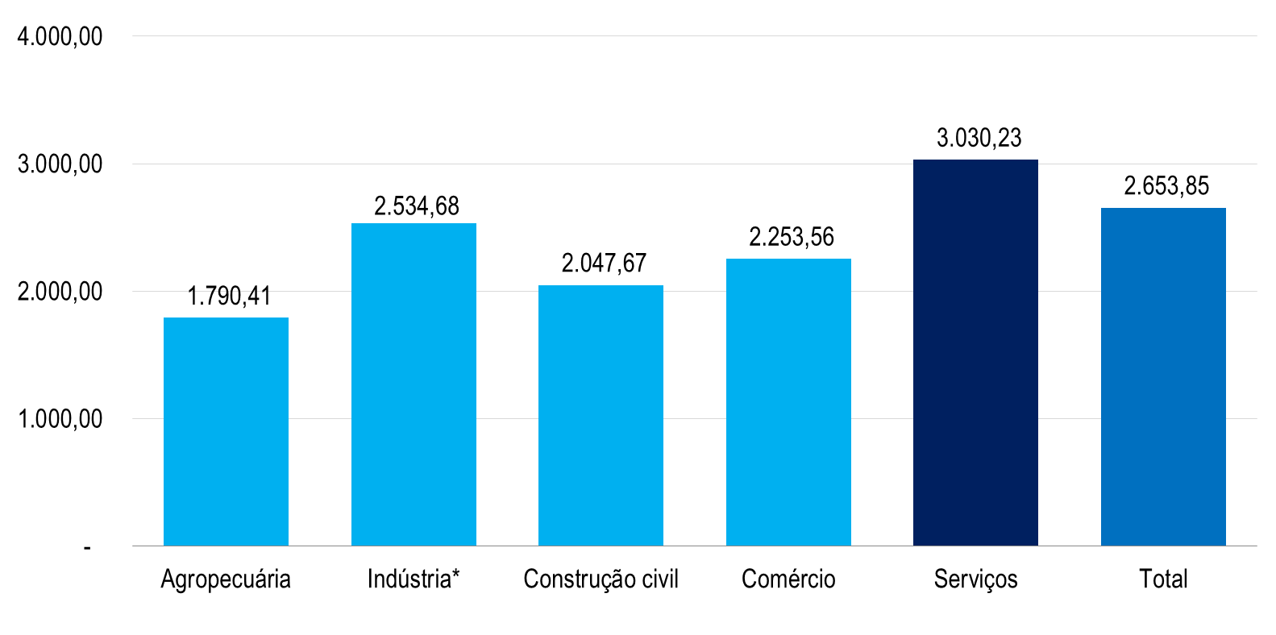
NÍVEIS DE REMUNERAÇÃO DO TRABALHO
Remuneração média por setor de atividade, R$ mensais, a preços de 3° Trimestre de 2022, 2020
Fonte: IBGE. (*) inclui a indústria extrativa mineral.

Slide 8
A proposta do IVA

Slide 9
PROPOSTA DE EMENDA CONSTITUCIONAL 45
A proposta compreende:
Extinguir os seguintes impostos: IPI, PIS/COFINS, ICMS, ISS E CIDE-Combustíveis
Criar o Imposto sobre Valor Adicionado (IVA) e um imposto sobre bens e serviços de vício (fumo, bebidas e jogos)
Estão isentos: empresas no Simples e exportações de bens e serviços
Base contribuição exclui atividades sem fins lucrativos, produção para o autoconsumo e ganhos financeiros

Slide 10
ESTIMATIVA DA ALÍQUOTA NECESSÁRIA

Slide 11
CÁLCULO DO IMPOSTO: alíquota de 16,5%

Slide 12
SETORES QUE GANHAM
TRANSFERÊNCIA DA CARGA TRIBUTÁRIA
(REDUÇÕES OU AUMENTO DE CARGA)
SETORES QUE PERDEM
Fabricação de bebidas (-11,7%)
Produtos do fumo (-29,7%)
Vestuário (-9,4%)
Produtos de limpeza e higiene pessoal (-17,2%)
Indústria automobilística (-10,9%)
Energia elétrica (-13,4%)
Telecomunicações (-16,9%)
Setor financeiro (-4,6%)
Pecuária (+3,4%)
Florestal (+4,5%)
Extrativa mineral (+6,2%)
Saneamento (+5,1%)
Construção civil (+5,2%)
Comércio (+7,8%)
Serviços profissionais (+7,5%)
Atividades de vigilância (+6,2%)
Educação e saúde (+4,7%)

Slide 13
ESTIMATIVAS DE IMPACTOS
Aumento do PIB de 0,4%
Aumento de 0,2% no emprego com abertura de cerca de 223 mil postos de trabalho
Aumento de 0,2% na inflação devido ao reposiciona-mento de preços

Slide 14
A proposta da desoneração da folha de pagamentos

Slide 15
DESONERAÇÃO DA FOLHA
A proposta compreende:
zerar a contribuição patronal para todas as empresas do país, sejam elas contribuintes do GPS, da contribuição sobre faturamento bruto ou do Simples Nacional;
reduzir a contribuição dos trabalhadores, que passaria a variar entre 4,5% e 11,0%, de acordo com a faixa salarial de cada empregado;
zerar a contribuição ao INCRA e o salário educação; e
aplicação de um tributo sobre depósitos à vista nos bancos, o qual é chamado de Contribuição Previdenciária (CP).

Slide 16
ESTIMATIVA DA ALÍQUOTA NECESSÁRIA

Slide 17
ESTIMATIVA DA ALÍQUOTA NECESSÁRIA
Valor da desoneração da folha: R$ 275,723 bilhões
Base de incidência:
Antiga CPMF corrigida: 38,261 trilhões
Matriz Insumo-Produto: R$ 37,260 trilhões
Alíquota de CPMF: 0,74% (período pré-pandemia)

Slide 18
CÁLCULO DO IMPOSTO

Slide 19
ESTIMATIVAS DE IMPACTOS
Aumento do PIB de 1,5%
Aumento de 1,7% no emprego com abertura de mais de 1,8milhão de postos de trabalho
Redução de 0,6% na inflação devido ao reposiciona-mento de preços

Slide 20
8 VANTAGENS DA DESONERAÇÃO DA FOLHA
1. Fim da sonegação | Com a mudança proposta pela CNS, a sonegação da contribuição ao INSS cairá de forma expressiva. Isso contribui para a sustentabilidade do sistema.
2. Redução do custo Brasil | O custo das empresas irá diminuir, permitindo a redução de preços. Isso contribuirá para uma inflação menor: -0,6% (IGP)
3. Aumento das exportações | Os preços menores significam ganhos de comércio exterior, hoje bastante prejudicado pelos preços elevados no país
4. Aumento da competitividade | Os bens e serviços importados passarão a contribuir para o financiamento da seguridade, aumentando a competitividade das empresas brasileiras

Slide 21
8 VANTAGENS DA DESONERAÇÃO DA FOLHA
5. Aumento dos investimentos | A redução de custos e o aumento de produtividade induzem investimentos na economia brasileira. Além disso, a redução de preços de bens e serviços permitirá a redução do custo do investimento para empresas e famílias
6. Crescimento econômico | O aumento da competitividade, dos investimentos e a redução de preços trazem crescimento econômico e geração de renda para as famílias. Cresce também a arrecadação de impostos para o governo. Aumento do PIB de 1,5% após 18 meses.
7. Aumento do emprego | O crescimento econômico e a redução dos custos da mão de obra incentivam a abertura de novos postos de trabalho. Aumento do emprego de 1,7% após 18 meses.
8. Aumento da formalidade | A redução dos encargos trabalhistas reduz a concorrência desleal e desincentiva a informalidade da mão de obra, com efeito sobre a rotatividade e qualificação profissional

Slide 22
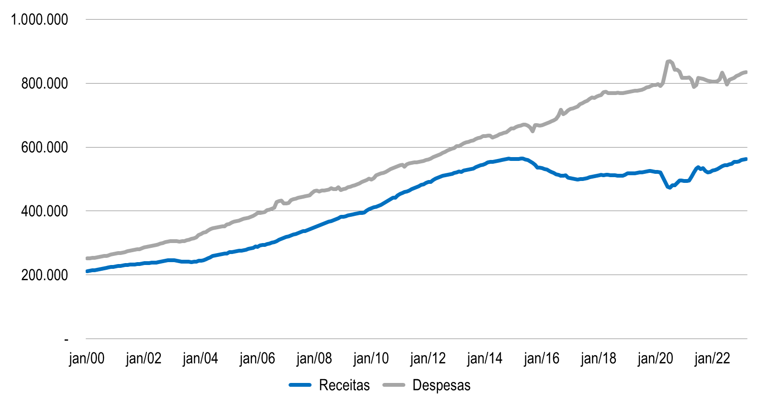
Receitas e despesas do RGPS, em R$ milhões a preços de 2023, acumulado em 12 meses
Déficit acumulado em 12 meses está em R$ 271,4 bilhões
Fonte: Secretaria da Receita Federal.

Slide 23
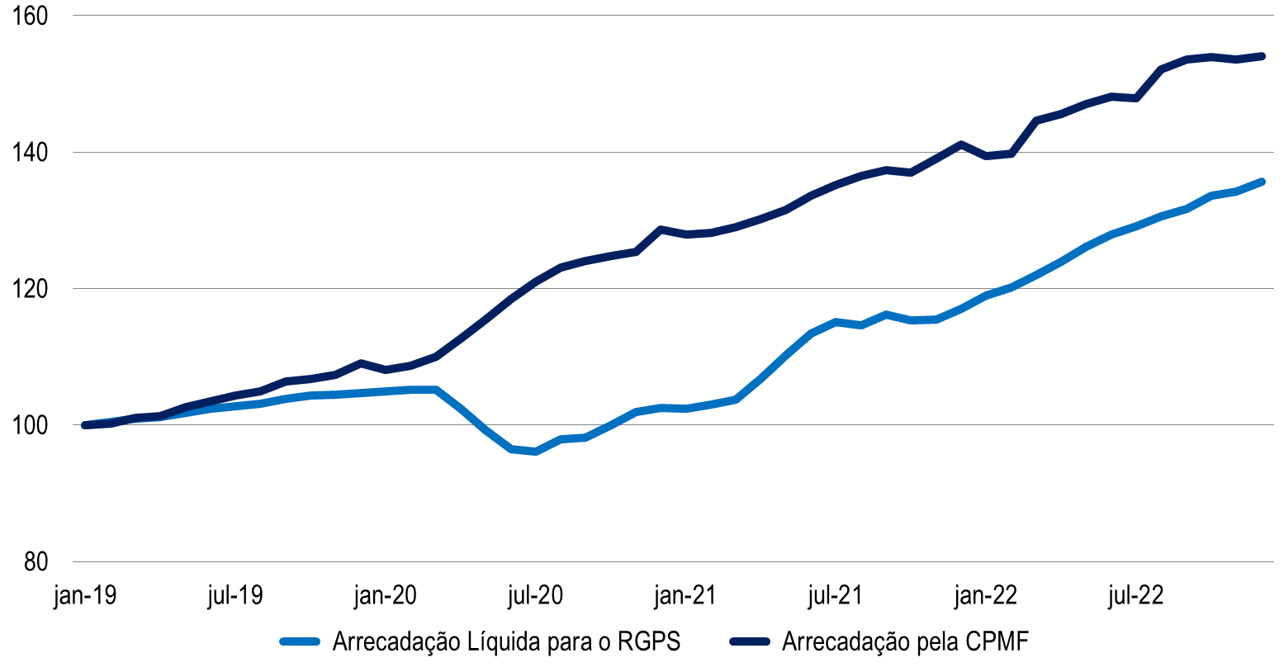
Estimativa de arrecadação anual via CP e arrecadação efetiva, em número índice base janeiro de 2019 = 100, 2019 a 2022
Se em janeiro de 2019 ,o sistema proposto já estivesse em operação, não haveria perdas de arrecadação do INSS durante a crise gerada pela pandemia. O endividamento público teria sido menor.
Fonte: INSS (2022) e CNS.

Slide 24
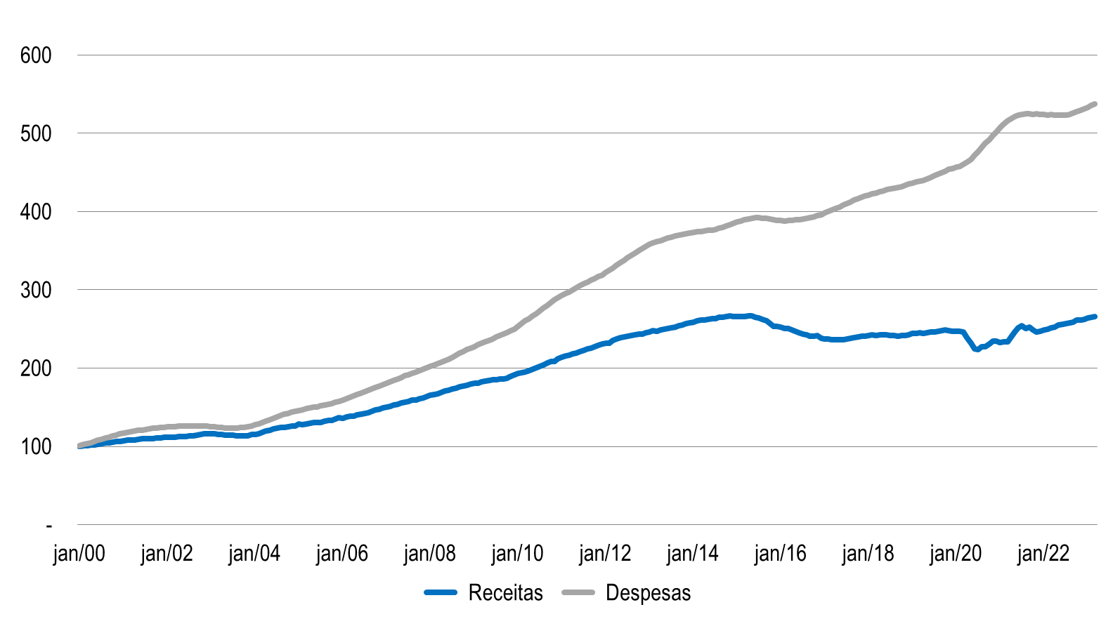
Estimativa de arrecadação anual via CP e arrecadação efetiva, em número índice base janeiro de 2000 = 100, 2000 a 2023
Entre janeiro de 2000 e março de 2023, a a arrecadação da previdência cresceu 166,1% em termos reais. O aumento da base de movimentação financeira teve elevação de 437,3%! Se a forma de arrecadar tivesse sido alterada em 2000, hoje teríamos um superávit de R$ 302,6 bilhões!
Benefícios maiores e maior cobertura!
Fonte: Secretaria da Receita Federal e CNS.

Slide 25
IVA com desoneração da folha de pagamentos

Slide 26
ESTIMATIVAS DE IMPACTOS: IVA DE 16,5% + DESONERAÇÃO (Contribuição Previdenciária de 0,74% sobre movimentação financeira)
Somando os efeitos haveria um aumento do PIB de 1,9%
Abertura de mais de 1,8 milhão de postos de trabalho
Redução de 0,4% na inflação devido ao reposiciona-mento de preços

Slide 27
Carga Tributária: IVA DE 16,5% + DESONERAÇÃO (Adicional de alíquota de 5,4%), totalizando IVA 21,9%

Slide 28
ESTIMATIVAS DE IMPACTOS: IVA DE 16,5% + DESONERAÇÃO (Adicional de alíquota de 5,4%), totalizando IVA 21,9%
Somando os efeitos haveria um aumento do PIB de 1,3%
Abertura de mais de 1,2 milhão de postos de trabalho
Redução de 0,2% na inflação devido ao reposiciona-mento de preços

Slide 29
Presidente
Luigi Nese
Assessoria econômica
Ana Lelia Magnabosco
Fernando Garcia de Freitas
Contato: secretaria @ cnserviços.org.br – tel: (011) 2165-1300

